Slide 1
Сонячна енергетика

Slide 2
Сонячна енергетика — використання сонячної енергії для отримання енергії в будь-якому зручному для її використання вигляді. Сонячна енергетика використовуєпоновлюване джерело енергії і в перспективі може стати екологічно чистою, тобто такою, що не виробляє шкідливих відходів.
На сьогодні сонячна енергетика широко застосовується у випадках, коли малодоступність інших джерел енергії в сукупності з достатньою кількістю сонячного випромінювання виправдовує її економічно.

Slide 3
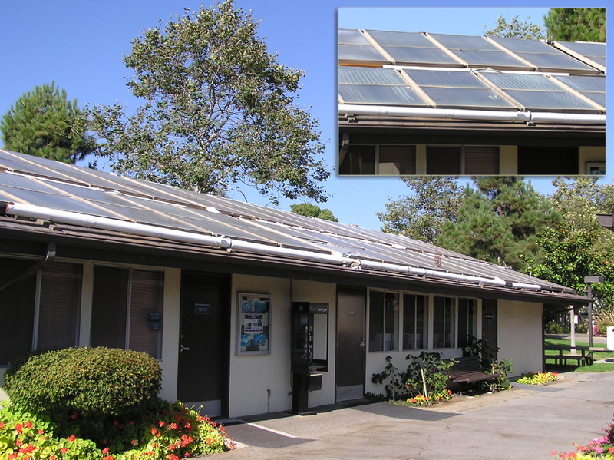
Пральня, що використовує для роботи сонячну енергію

Slide 4
Сонячна енергія на поверхні Землі
Через поглинання атмосферою Землі, максимальний потік сонячного випромінювання на рівні моря — 1020 Вт/м². Середньодобове значення потоку сонячного випромінювання як мінімум в три рази. Взимку в помірних широтах це значення в два рази менше. Ця кількість енергії з одиниці площі визначає можливості сонячної енергетики.
Перспективи сонячної енергетики також зменшуються внаслідок глобального затемнення — антропогенного зменшення сонячного випромінювання, що доходить до поверхні Землі.

Slide 5
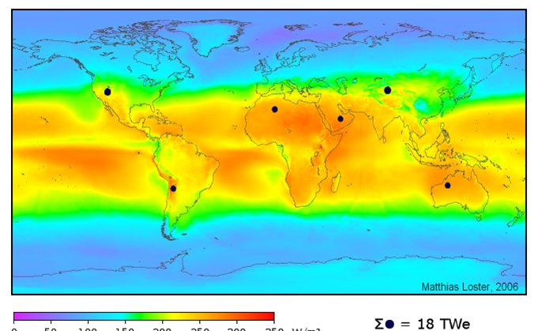
Мапа сонячного випромінювання

Slide 6
Сонячні колектори плоского типу
Плоскі колектори - найпоширеніший вид сонячних колекторів, що використовуються в побутових водонагрівальних і опалювальних системах. Зазвичай це - теплоізольована металева конструкція зі скляною або пластмасовою кришкою, в який поміщена пофарбована в чорний колір пластина абсорбера. У плоских колекторах зазвичай використовується матове, що пропускає тільки світло, скло з низьким вмістом заліза (воно пропускає значно більше сонячного світла, що надходить на колектор).
Сонячне світло потрапляє на теплоприймаючу пластину, а завдяки склінню знижуються втрати тепла. Дно і бокові стінки колектора покривають теплоізоляційним матеріалом, що ще більше скорочує втрати тепла.

Slide 7
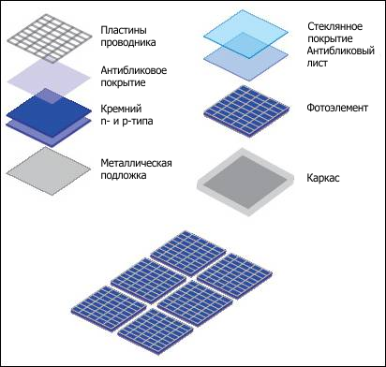

Slide 8
Сонячні колектори з використанням вакуумних трубок
Збір енергії відбувається за рахунок нагрівання внутрішньої стінки сонячної вакуумної трубки. Нагрівання внутрішньої стінки трубки відбувається за рахунок нанесеного на неї багатошарового високоселективного покриття, що забезпечує збір до 98% сонячної енергії. Внутрішня частина труби може нагріватися до 230°С. Вакуум запобігає зворотному випромінюванню тепла, підвищуючи ККД. Вакуумний колектор комплектується 10-30 вакуумними трубками, що розташовуються паралельно одна одній. Кількість колекторів залежить від потреб, але зазвичай досить 1-2, в окремих випадках - 4-6 і більше (в залежності від напрямку використання тепла і навантаження).

Slide 9
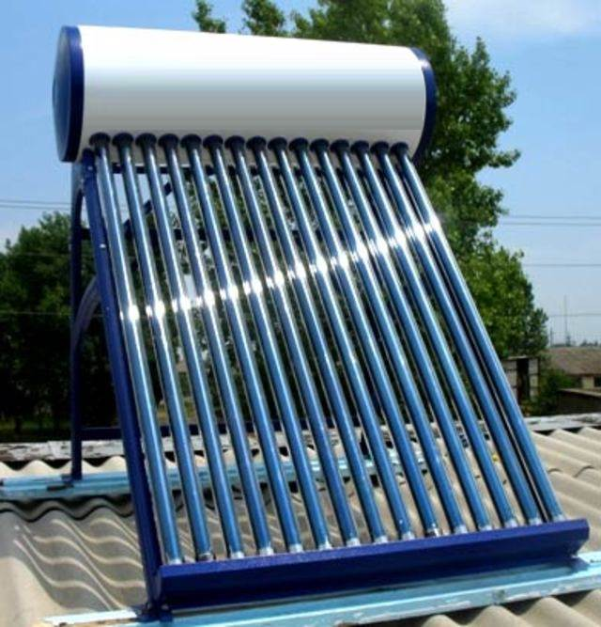

Slide 10
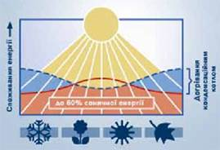
На малюнку приведена інтенсивність сонячного випромінювання в залежності від пори року і режим роботи геілосистеми, з якого можемо зробити висновок, що геліоустановка працює більшу частину року.

Slide 11
Освітлення будівель
За допомогою сонячного світла можна освітлювати приміщення в денний час доби. Для цього застосовуються світлові колодязі. Простий варіант світлового колодязя — отвір у стелі.
Світлові колодязі застосовуються для освітлення приміщень, що не мають вікон: підземні гаражі, станції метро, промислові будівлі, склади, в'язниці, і т.д.

Slide 12
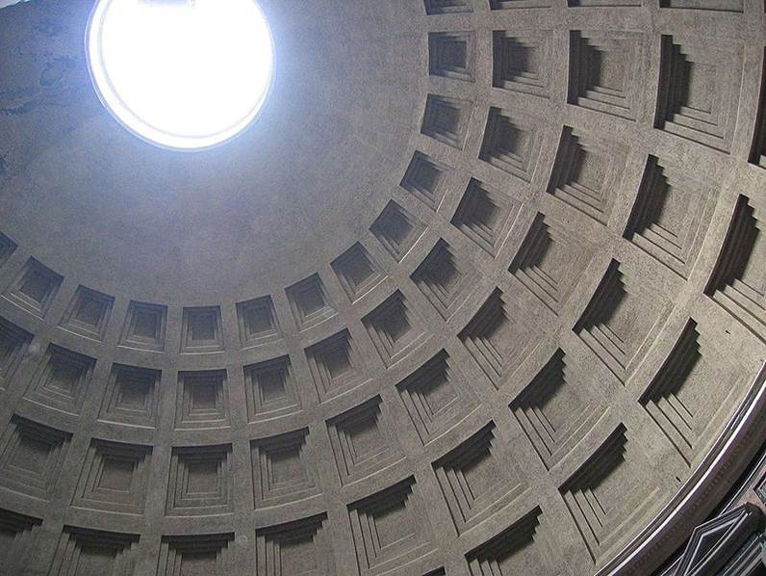
Світловий колодязь в Пантеоні, Рим.

Slide 13
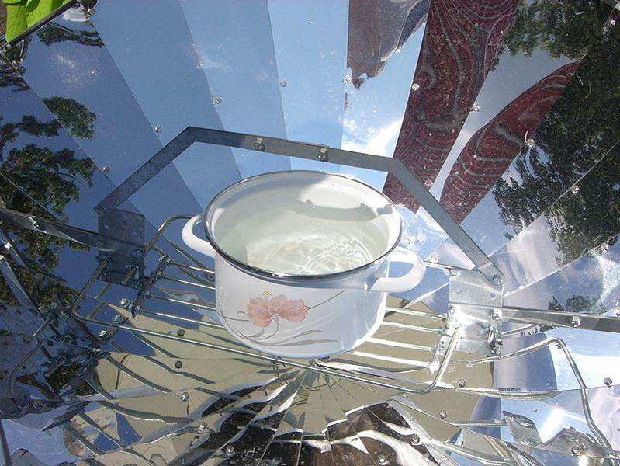
Сонячна кухня
Сонячні колектори можуть застосовуватися для приготування їжі. Температура в фокусі колектора досягає 150 °С. Такі кухонні прилади можуть широко застосовуватися в країнах, що розвиваються. Вартість матеріалів необхідних для виробництва «сонячної кухні» складає $3 — $7. У країнах, що розвиваються, для приготування їжі активно використовуються дрова.
Традиційні вогнища для приготування їжі мають термічну ефективність біля 10%. Використання дрів для приготування їжі приводить до масованої вирубки лісів.

Slide 14
